Slide 1
Exogenní procesy a tvary
strukturní - na subhorizontálně uložených a zvrásněných horninách

Slide 2
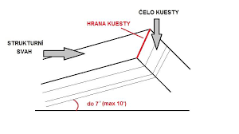
Reliéf na ukloněných horninách schéma kuesty
strukturní svah
čelo kuesty

Slide 3
Kuesta
Ze španělského termínu pahorek, svah - Nesouměrné hřbety sklon vrstev:
kuesta 2 - 7º tvoří ji mírný svah kuesty, hrana kuesty, čelo kuesty, příkrý svah kuesty, úpatí kuesty. (v Českém ráji se vyskytují podél Lužické poruchy, v Broumovských stěnách, v okolí České Třebové).
monoklinální hřbet 7 - 40º
kozí hřbety > 40º

Slide 4
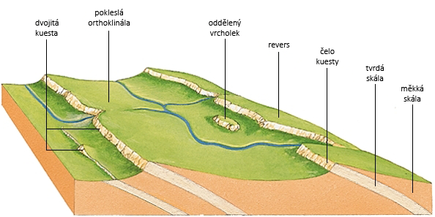
Kuesta

Slide 5
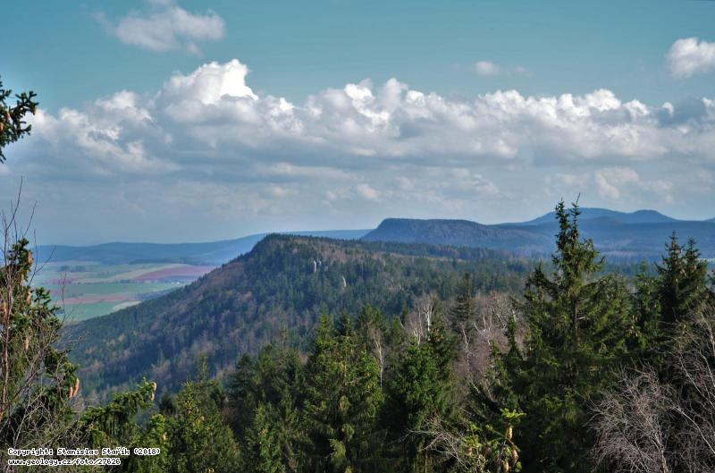
Kuesta

Slide 6
Reliéf na zvrásněných horninách
spojitá deformace hornin
dochází k prohnutí nebo vyklenutí hornin
Základní tvary: pánve, klenby, vrásy a vrásová pohoří
Morfostruktura:
Přímá – bezprostřední vazba mezi typem geologické struktury a tvarem antiklinály = vyvýšeniny synklinály = sníženiny
Nepřímá – současný reliéf ovlivňuje sklon vrstev, horninové složení

Slide 7
Pánve
zvrásněním tj. sníženiny charakterizované synklinálním uložením hornin
Zpravidla: kruhovitý nebo oválný půdorys
Na okrajích: kuesty
2 typy pánví: synsedimentární strukturní – postsedimentární prohyb

Slide 8
Klenby
velké strukturní jednotky vzniklé vyklenutím vrstev
Typy:
1. s krystalickým jádrem (exfoliační klenba)
2. sedimentární
3. exfoliační
4. solné

Slide 9
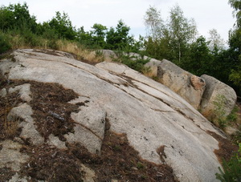
Exfoliační klenba
exfoliační klenby – podkorový diapír, odlehčení obnažených hornin, odlupování, nízké exfoliační a vysoké exfoliační klenby

Slide 10
Klenby s krystalickým jádrem
jádro - staré vyvřelé horniny radiální konsekventní vodní toky pomalý zdvih: antecedentní průlomové údol í př. Váh v Malé Fatře (Vrútky - Strečno ) combe (vrcholové sníženiny) typická klenba: Black Hills - vyklenutí fundamentu + sedimentárního pokryvu L = 200 km, š = 100 km relativní výška: 1000 -1200 m max. absolutní: 207 m n. m. zdvih: třetihory

Slide 11
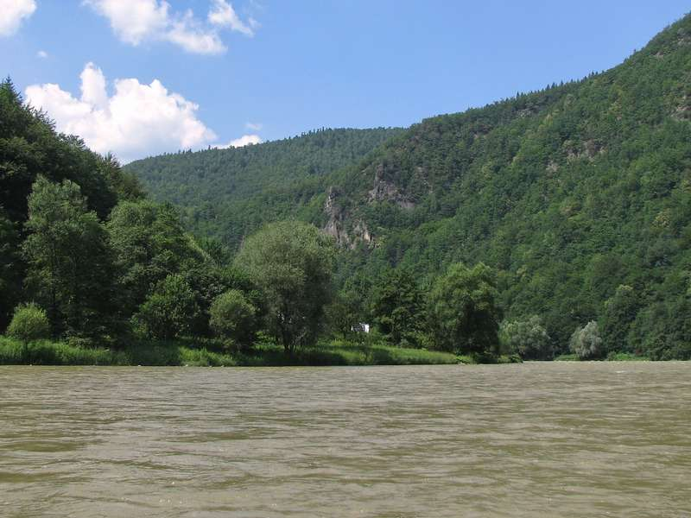
Malá Fatra, VÁh

Slide 12
Sedimentární klenby
větší rozměry plošší stupňovité ve středu: bezodtokové nížiny př.: Kaspická nížina Kara-Bogaz-Gol - vrchol klenby

Slide 13
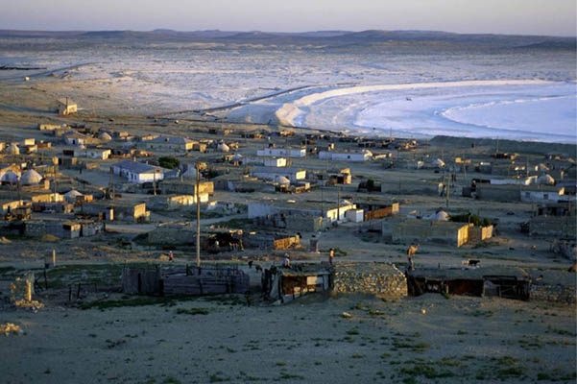
Karabogaz

Slide 14
exfoliační klenby
po obnažení krystalického jádra deskvamace exfoliace - odlehčením → odlučování slupek podél puklin rovnoběžných s povrchem mikro (mm - cm) makro (metry až desítky metrů) podle relativní výšky klenby: RUWARY (nízké do 30 m) → oblíky BORNHARDTY (vysoké)

Slide 15
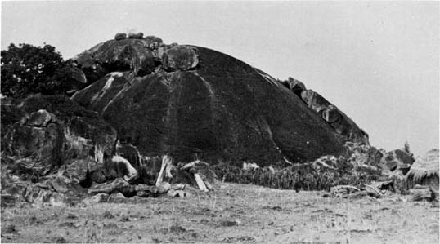
Bornhardt-vysoká exfoliační klenba

Slide 16
Exfoliační klenby
Borový vrch, Boží hora (Žulovská pahorkatina) Yosemitský NP (slupky 1,8 - 3 m) Jižní Amerika - Rio de Janeiro (tzv. homole cukru) specifické: arkózové pískovce - Ayers Rocks - četné mikrotvary zvětrávání: tafone skalní mísy skalní výklenky - pro vznik: vhodné střídavě vlhké teplé podnebí (úpatí provhlčené → chemické zvětrávání (kaolinizace, lateritizace) → intenzivní srážky → odnos → zvyšování relativní výšky

Slide 17
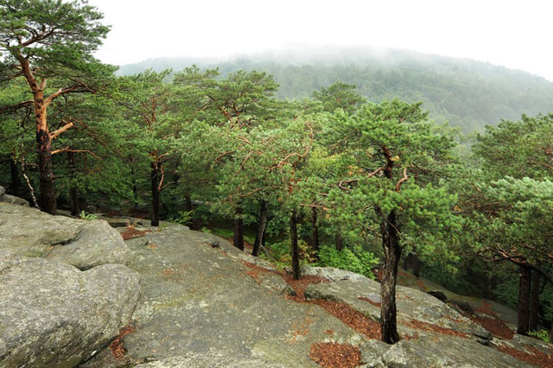
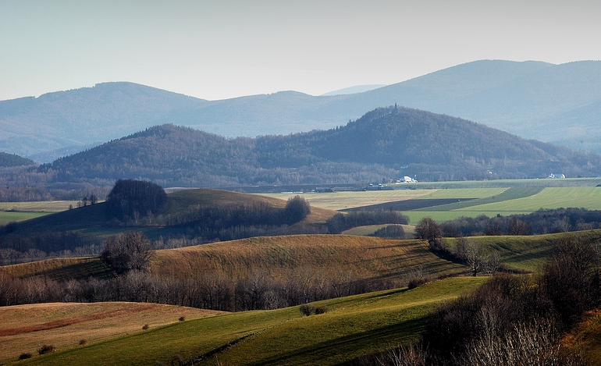
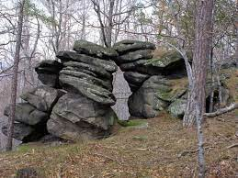
Borový vrch

Slide 18
Solné klenby
solné jádro (solné horniny: halit, anhydrit) vznik: intruze solných pňů v tektonicky oslabených vrstvách vztlakové síly - podmínění hustotou tvary: vrcholy kleneb- rozšiřují se ⇒ hřibovitý tvar na povrchu: kamenný klobouk (keprok) př. Kaspická nížina v místech, kde sůl vytéká → solné ledovce př. oblast Perského zálivu (200 kleneb)

Slide 19
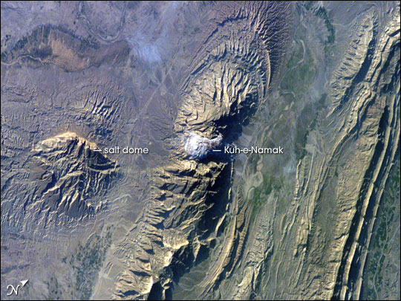
Solné klenby,
Zagros ÍrÁn
http://www.parstimes.com/spaceimages/salt_dome_zagros.html
s

Slide 20
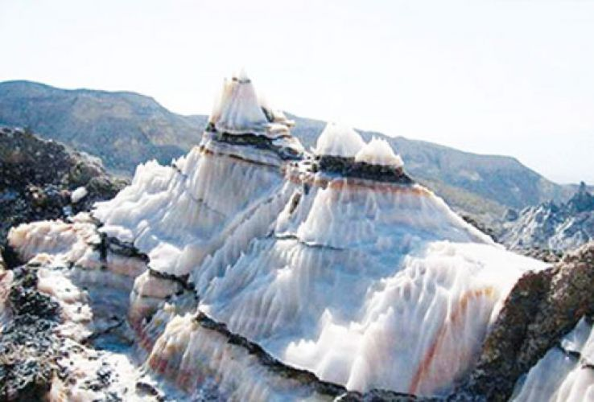
Solný dóm, solný ledovec -
Jashak, Iran
https://www.hellotravel.com/stories/salt-domes-and-salt-glaciers-of-iran

Slide 21
Střední východ (Írán)
před více než půl miliardou let - rozsáhlá bezodtoková sníženina suché a teplé klima → usazování mocných poloh solí (stovky metrů ) po další desítky milionů let - na solné uloženiny se usazovala souvrství vápenců, pískovců, ale také vulkanické horniny sůl v podloží se postupně dostala mnoho kilometrů pod zemský povrch plasticita + nízká hustota → sůl začala zvolna vystupovat k povrchu ve formě obřích podzemních solných sloupů – pňů – solné klenby Kruhovitý půdorys (o průměru až 17 km) a výška i několika set metrů

Slide 22
Solné jeskyně
Nejdelší solné jeskyně:
přes 10 km Mt. Sedom, Izrael – 3N je dlouhá 6580 m, Irán

Slide 23
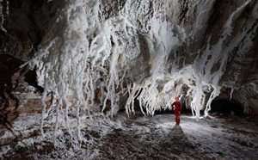
Qeshm

Slide 24
Vrásy a vrásová pohoří
Vrásy - klasifikace podle sklonu osní roviny:

Slide 25
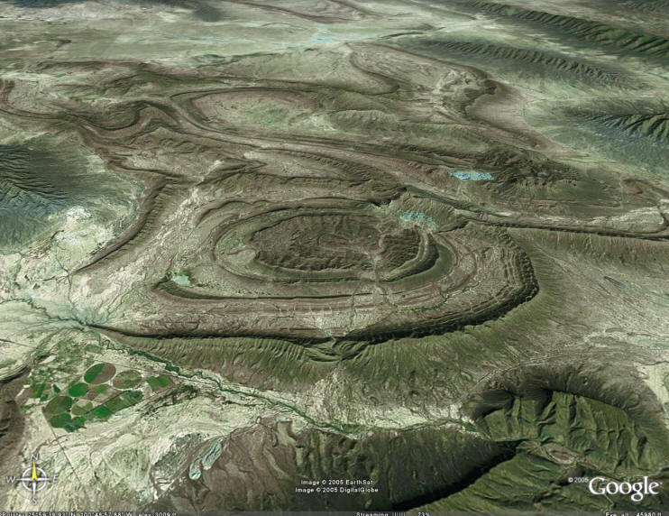
Vrásy

Slide 26
Vrásová pohoří
jednoduchá antiklinální hřbety, synklinální údolí mřížovitá říční síť zpětná eroze inverze reliéfu složitá (vrásno-zlomová) příkrovy - předpolí jádrová pohoří (masívy) + obalové série bradla

Slide 27
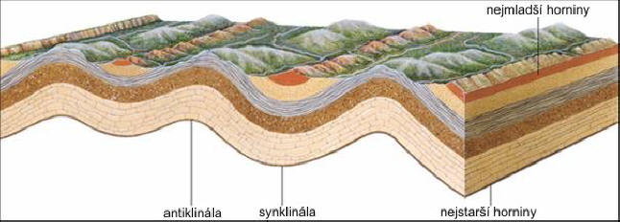
Vrásová pohoří

Slide 28
Vrásová pohoří
Osy synklinál – podélné konsekventní toky
❑ údolí vázaná na synklinály
❑ údolí v osách antiklinály – combe
❑ údolí v křídlech antiklinály
❑ průlomová údolí napříč synklinálami a antiklinálami
■ Přímá morfostruktura
→ antiklinální hřbety, synklinální údolí.
■ Inverze reliéfu
→ antiklinály – údolí, synklinály – hřbety.

Slide 29
Combe

Slide 30
Flyšové příkrovy
magurská skupina jednotka: račanská (spodní křída - spodní oligocén) bystrická (paleocén - eocén) bělokarpatská (svrchní křída - eocén) vnější skupina příkrovů jednotka: předmagurská (útržky před čelem magurského příkrovu) slezská (jura-oligocén v MS Beskydech a Podbeskyd.pah.) zdounecká (útržky v čele magurs. příkrovu v Chřibech) podslezská (křída-eocén přesunutá přes karp.předhlubeň) ždánická (křída-sp.miocén + jura v Pavlovských vrších) pouzdřanská (nejdále k SZ vysunutá struktura, před čelem ždánického příkrovu)

Slide 31
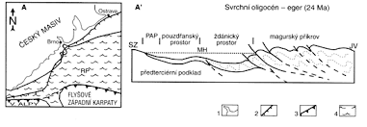
Flyšové násuny

Slide 32
Flyšové pásmo
pojmenované podle charakteristického střídání pískovců a jílovců tzv. flyše, který má převážně křídový, paleogénní až miocénní věk. Ve flyšovém pásmu se nachází i horniny terciérních neovulkanitů. Pásmo původně tvořilo soubor více sedimentačních pánví, které byly v neustálém tektonickém pohybu. Jejich podloží alespoň částečně tvořila severní větev penninika označovaná jako Valaiský oceán. Vyvýšené partie, tzv. kordiliéry nebo elevace, tvořily snosové oblasti, které zásobovaly hlubší části pánví klastickým materiálem, přinášeným turbiditními proudy – mohutnými podmořskými sesuny.

Slide 33
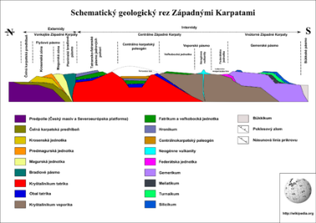
Flyšové pásmo

Slide 34
Vápencové bradlo
Tektonické rozlámání - poslední opakované tektonické pohyby - ještě v pleistocénu - rozlámání bradla podél starých zlomů - ovlivnění vzniku a vývoje krasových jevů a pohyb podzemních vod

Slide 35
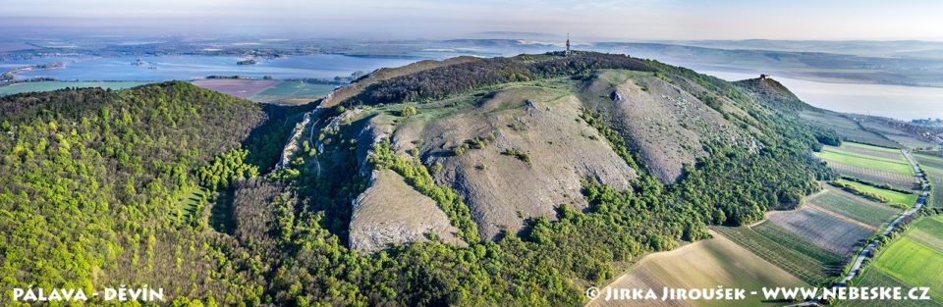
Vápencové bradlo, Děvín, Pavlovské vrchy

Slide 36
Typy pohoří
hřbetová
hřebenová
řetězová
žebrová
roštová

Slide 37
Na rozlámaných horninách
nespojité deformace - porušení celistvosti → pukliny a zlomy zlomy - geomorfologický význam - podél nich - posuny část í ZK - tzv. kry
důsledky pro georeliéf: zdvihy a poklesy, přesmyky, posuny → kerný reliéf drcené zóny - snadněji podléhají odnosu do vzájemného kontaktu se dostávají různě odolné horniny → selektivní odnos

Slide 38
základní plocha: zlomový svah obvykle vyhlazená plocha (tzv. tektonické zrcadlo) facety ! svah na zlomové čáře složený zlomový svah (část zlomový svah, část svah na zlomové čáře)

Slide 39
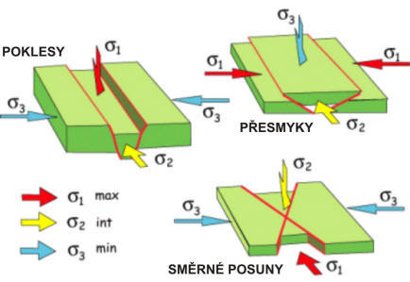
Zlomový svah, schéma

Slide 40
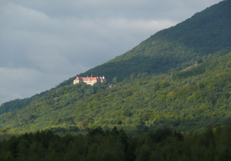
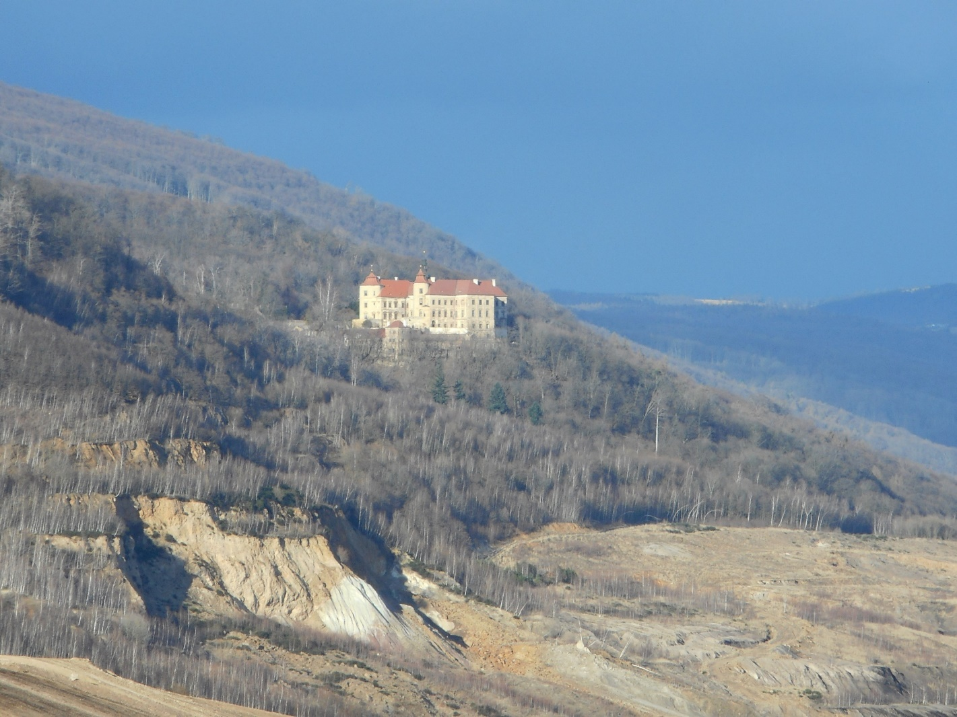
Okrajový zlom Krušných hor

Slide 41
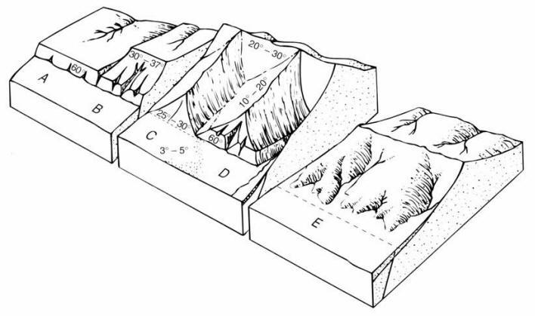
Svah na zlomové čáře

Slide 42
Pohyby podél zlomů
V zemské kůře lze rozlišit základní typy pohybů podél zlomů, a to vertikální pohyby podél radiálních (strmě ukloněných) zlomů, dále poklesy, přesmyky a směrné (horizontální) posuny. V závislosti na těchto pohybech můžeme rozlišit tektonicky vyzdvižené (vysoké) kry, pokleslé (nízké) kry, kry ukloněné jedním směrem a klínové kry, u nichž je povrch ukloněn dvěma směry. Zvláštní případ představují vodorovně (horizontálně) posunuté kry. Kry se při těchto pohybech chovají jako víceméně tuhé bloku zemské kůry.

Slide 43
Základní tvary vzniklé podél zlomů
hrásť - automorfní - vzniká přesmyky (dislokační plochy pod střední krou) - xenomorfní - vznikla poklesy okolních ker prolom příkopová propadlina podél hlubinných zlomů: rifty (délka více než 100 km) rift Mrtvého moře (š = 5 - 20 km) rift Rudého moře (š = 200 - 400 km) Bajkalský, Východoafrický

Slide 44
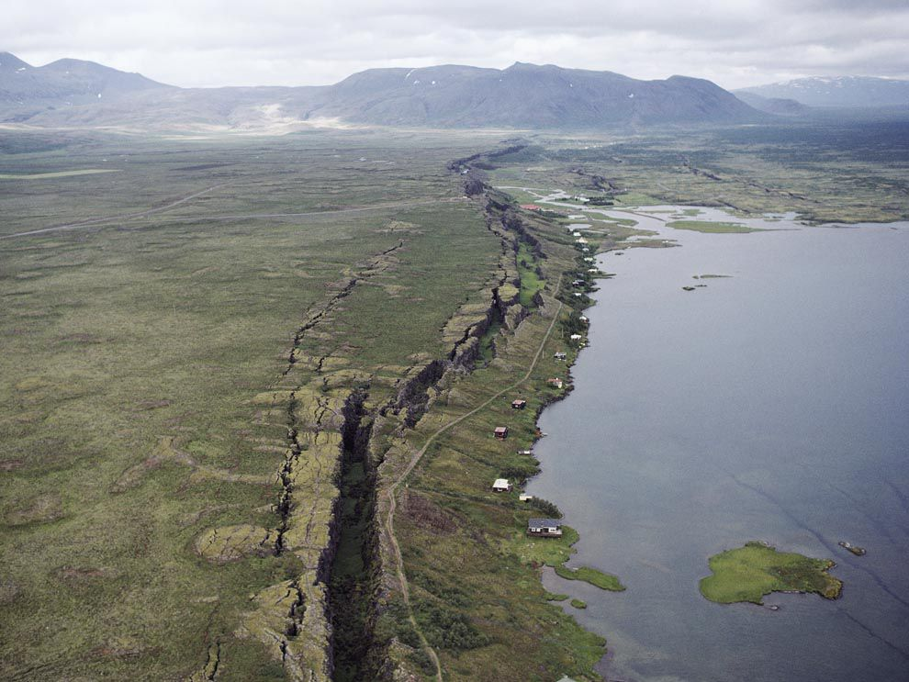
Lake Thingvallavatn
https://www.nationalgeographic.org/encyclopedia/rift-valley/

Slide 45
Rychlost pohybů na zlomových strukturách
horizontálních (v riftech) Island … 10 - 20 mm/rok Východoafrický rift (v Etiopii)….12 mm/rok vertikálních - např. podle výšky datovaných teras nad mořskou hladinou nebo podle výšky zdvižení korálových útesů Barbados 0,4 mm/rok Nová Guinea….. 3 mm/rok Karpaty …….do 1,5 mm/rok poklesy: moravské úvaly….. do 5,3 mm/rok

Slide 46
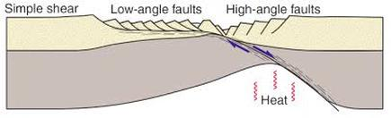
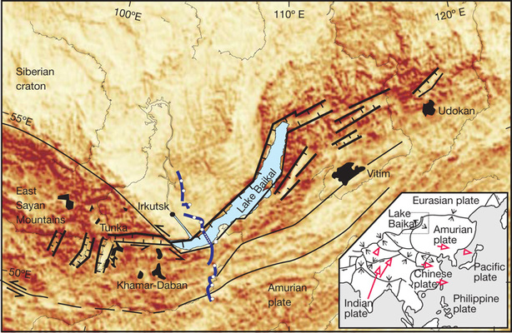
Bajkalský rift

Slide 47
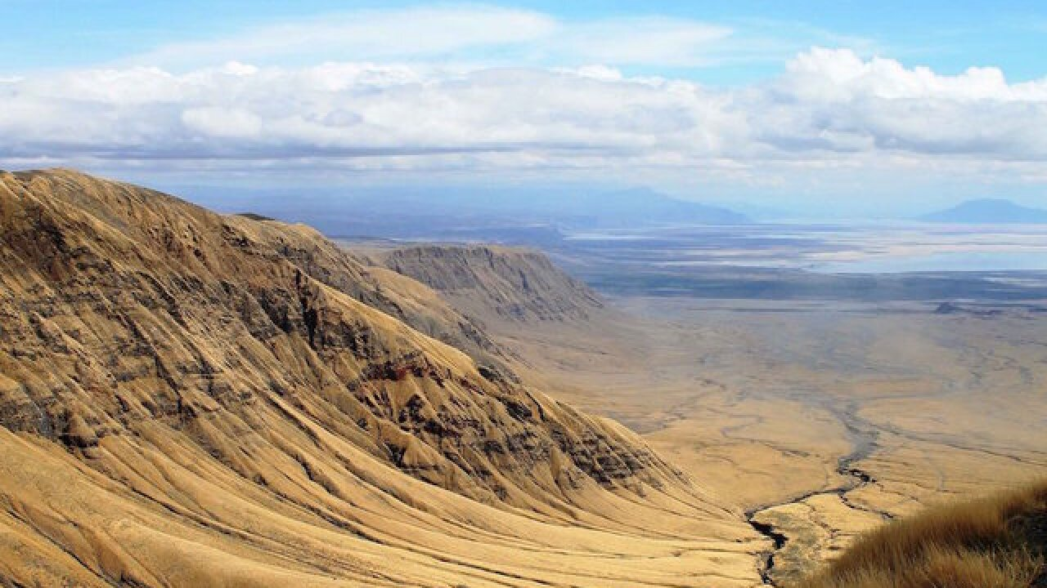
Východoafrický rift

Slide 48
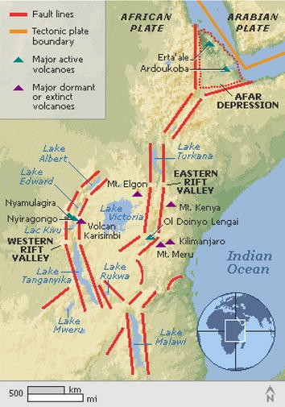
Děkuji za pozornost
https://link.springer.com/article/10.1007/s10653-008-9168-7

